Slide 1
Мозговые опухоли у детей.
Кафедра нейрохирургии НГМУ

Slide 2
цель
Ознакомиться с тактикой ведения мозговых опухолей у детей.

Slide 3
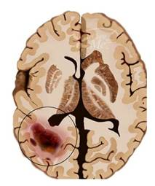
задачи
Изучение особенностей патогенеза, клиники, диагностики, терапии при опухолях ЦНС в детском возрасте

Slide 4
План
Теории канцерогенеза
Особенности опухолевого процесса в детском возрасте
диагностика

Slide 5
Канцерогенез у детей теоретически имеет те же гипотезы, что и в общей онкологии у взрослых. Некоторые теории в большей степени применимы именно к происхождению детских онкологических заболеваний. Так, теория Конгейма,разработанная в 70-х гг. XIX в., связывает возникновение опухолей с нарушениями в процессе эмбриогенеза. Эти нарушения заключаются в смещении эмбриональных зачатков тканей с мест их естественного расположения. Такие дистопированные клетки могут длительно не проявлять себя и лишь при появлении внешних или внутренних раздражителей могут дать основание для развития опухоли. Согласно этой теории особенно удобно объясняется развитие доброкачественных опухолей у детей.
Теория Фишера-Вазельса также объясняет развитие ряда опухолей у детей, связывая их с действием побуждающих факторов к физиологически оправданным процессам деления клеток. В известном смысле обе теории согласуются, так как дистопированные зародышевые зачатки в определенные возрастные периоды интенсивного роста могут получить стимул к развитию из них опухолей.
Вирусная теория канцерогенеза также вполне логично «вписывается» в онкогенез у детей. Большинство системных заболеваний, весьма частых в детском возрасте, подозрительны в отношении вирусного происхождения. В значительной степени это касается возможного происхождения лейкозов и лимфогранулематоза. А для лимфомы Беркита вирусное происхождение заболевания доказано.

Slide 6
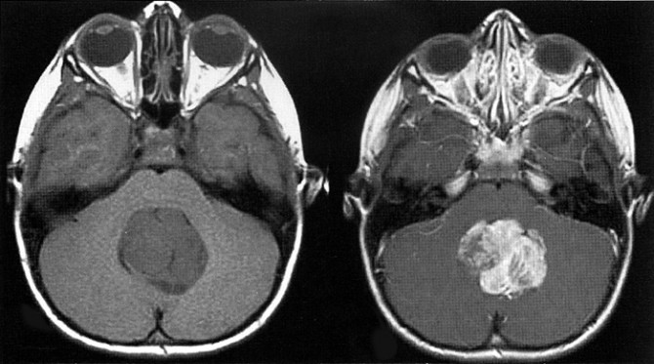

Slide 7
В отличие от взрослых, у детей не выявляется влияния какоголибо фактора внешней среды на возникновение онкологических заболеваний. Внешняя среда, климатические, бытовые условия действуют на детей опосредованно через родителей. Для внутриутробного и раннего детского возраста имеет значение трансплацентарное проникновение различных бластомогенных веществ из материнского организма. Статистически доказано трансплацентарное воздействие табака и алкоголя на развивающийся плод. Через плаценту проникают пестициды, лекарственные средства, множество других токсинов, так же как через молоко матери. Эта теория особенно интересна тем, что согласно ей можно исключить действие некоторых канцерогенных веществ и тем самым снизить онкологическую заболеваемость у детей.

Slide 8
Несколько факторов бесспорно наиболее часто влияют на детскую онкологическую заболеваемость. К таковым относят акушерскую патологию, вирусные инфекции у матери во время беременности, вакцинацию матери во время беременности, врожденные и семейные факторы, пороки развития и др. В клинической практике развитие опухолей у детей связывают прежде всего с акушерской патологией.
Другая особенность опухолей детей состоит в том, что их структура представлена не эпителиальным, а соединительнотканным или другими вариантами новообразований мезенхимального происхождения. Кроме того, они развиваются из незрелых тканей, т.е обычно имеют низкую степень дифференцировки. Характерно также отсутствие предопухолевой патологии и значительно меньшее, чем у взрослых, количество опухолей визуальных локализаций.

Slide 9
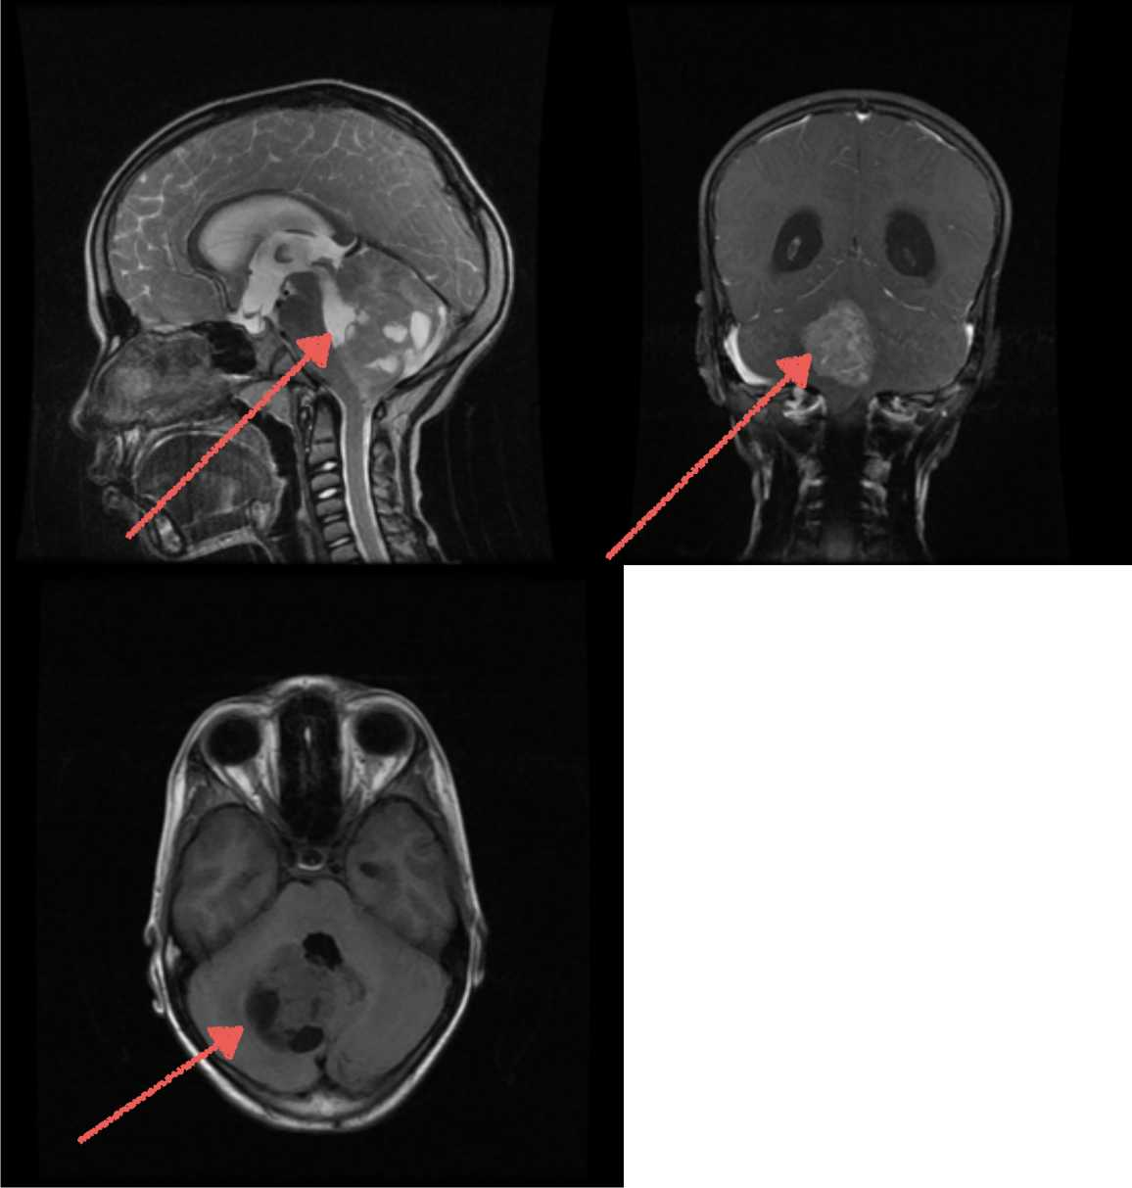

Slide 10
В возрасте до 1-го года у детей преобладают опухоли из эмбриональных тканей.
После 1-го года жизни у половины детей, страдающих опухолевыми заболеваниями, диагностируются гемобластозы (острый лейкоз, злокачественные лимфомы). В этом же возрасте часто наблюдаются опухоли центральной нервной системы, почек, симпатической нервной системы, опухоли костей и мягких тканей.

Slide 11
Нередко развитие опухолей связывают с наследственными причинами. Так, часто прослеживается связь с пороками развития или с возрастом родителей, когда мать или отец старше 30 лет. В последнем случае увеличивается обусловленное возрастом количество спонтанных мутаций в герминогенных клетках родителей. Для врожденных опухолей основным причинным фактором являются генетические повреждения, но ни одна теория, как и в общей онкологии, не объясняет однозначно происхождение опухолей у детей.

Slide 12
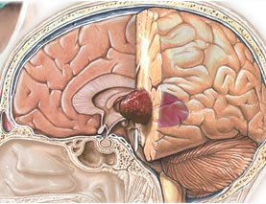

Slide 13
При классификации опухолевых поражений у детей не всегда можно применять принятый в онкологии взрослых гистогенетический принцип, так как дизонтогенетические опухоли могут состоять из элементов разных зародышевых листков. В зависимости от происхождения опухоли у детей делят на три различных типа: опухоли, аналогичные таковым у взрослых, дизонтогенетические опухоли и опухоли из камбиальных эмбриональных тканей.

Slide 14
Диагностика новообразований у детей затруднена из-за особенностей сбора анамнеза, нечеткости картины, которую представляют врачам родственники. Тогда как своевременная диагностика опухолевой патологии у детей определяет прогноз заболевания.
Нередко в клинической картине преобладают общие симптомы заболевания, которыми часто проявляется и любое неопухолевое заболевание у детей. Заметны бывают утомляемость, изменение поведения, сонливость, раздражительность, беспокойный сон, бледность кожных покровов, похудание или остановка в прибавке веса. Могут быть тошнота, рвота, запоры, поносы, боли в животе. Оценка общего состояния ребенка выполняется по данным физикального и лабораторно-инструментального обследования в объеме, позволяющем судить о функции различных органов и систем, о наличии сопутствующей и, в особенности, врожденной патологии.

Slide 15
При общем обследовании, как правило, выявляется анемия, особенно выражена анемия при лейкозе и нейробластоме. Часто обнаруживается избыточное количество тромбоцитов, увеличение концентрации фибриногена, снижение фибринолитической активности, повышение уровня холестерина. Эти биохимические показатели крови очень часто косвенно свидетельствуют о наличии злокачественной опухоли у ребенка. Кроме того, может быть повышена концентрация α-1- и β-глобулинов, фосфора, калия, трансаминаз. Билирубинемия отмечается при застойных явлениях в печени.

Slide 16
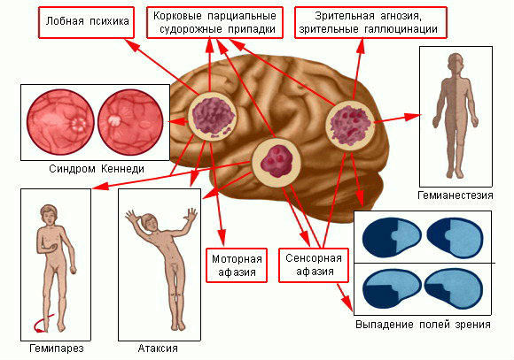

Slide 17
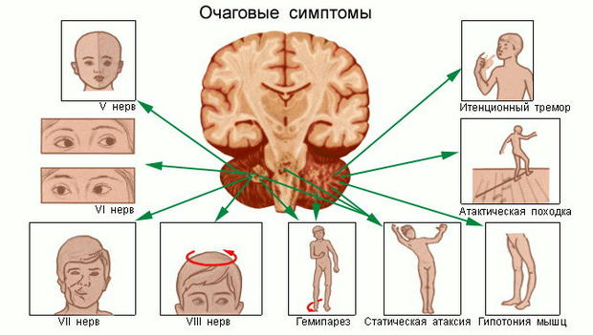

Slide 18
В онкологическом специализированном отделении производимое обследование помогает уточнить локализацию опухоли, распро- страненность местную и отдаленную, морфологическую структуру и стадию новообразования. Особенности детского организма часто обусловливают дистопию пораженных органов. Опухоли длительно могут развиваться, не вызывая субъективных ощущений, раздвигая окружающие органы и ткани. В раннем детском возрасте, когда связки еще не окрепли и клетчатка очень эластична, может быть серьезное смещение различных органов и тканей растущей опухолью. Так, почка может оказаться в малом тазу или выше печени. Опухоль забрюшинного пространства может сместить почку или селезенку на противоположную сторону. В значительной степени может оказаться смещенной и печень, и органы средостения.

Slide 19
Взаимоотношение органов может быть изменено самым парадоксальным образом, и хирургу совершенно необходимо до операции установить источник и размеры опухоли, сориентироваться в особенностях дистопии органов, смещенных опухолью и установить ее соотношение с жизненно важными структурами. Очень важно оценить соотношение опухоли с магистральными сосудами и уровень ее кровоснабжения.

Slide 20
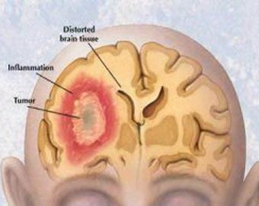

Slide 21
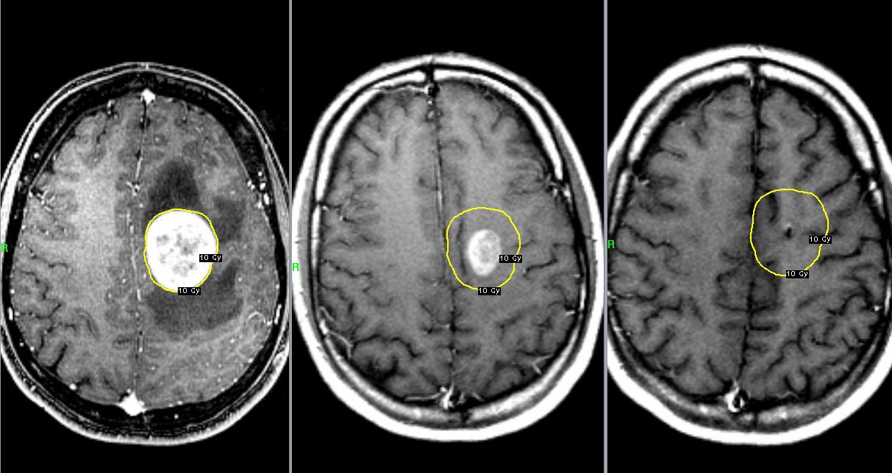

Slide 22
Исследование спинномозговой жидкости показано при первичных интракраниальных опухолях и подозрении на прорастание опухоли в полость черепа или на наличие метастазов в головной мозг. Оценивается изменение ее биохимического состава. Обнаружение опухолевых клеток в спинномозговой жидкости окончательно уточняет предположительный диагноз. Специфические опухолевые маркеры помогают как в постановке диагноза, так и в распознавании рецидивов опухолей. Следует учитывать, что у детей раннего воз- раста эмбриоспецифический белок (реакция Абелева-Татаринова на наличие АФП) содержится в крови не только при онкологической патологии (гепатомах и тератомах), но и при некоторых других заболеваниях. Из других маркеров наиболее значимыми в детской онкологической практике и часто исследуемыми являются катехоламины и маркеры примитивной нейроэктодермальной опухоли (ПНЭО), довольно часто возникающей в детском возрасте.

Slide 23
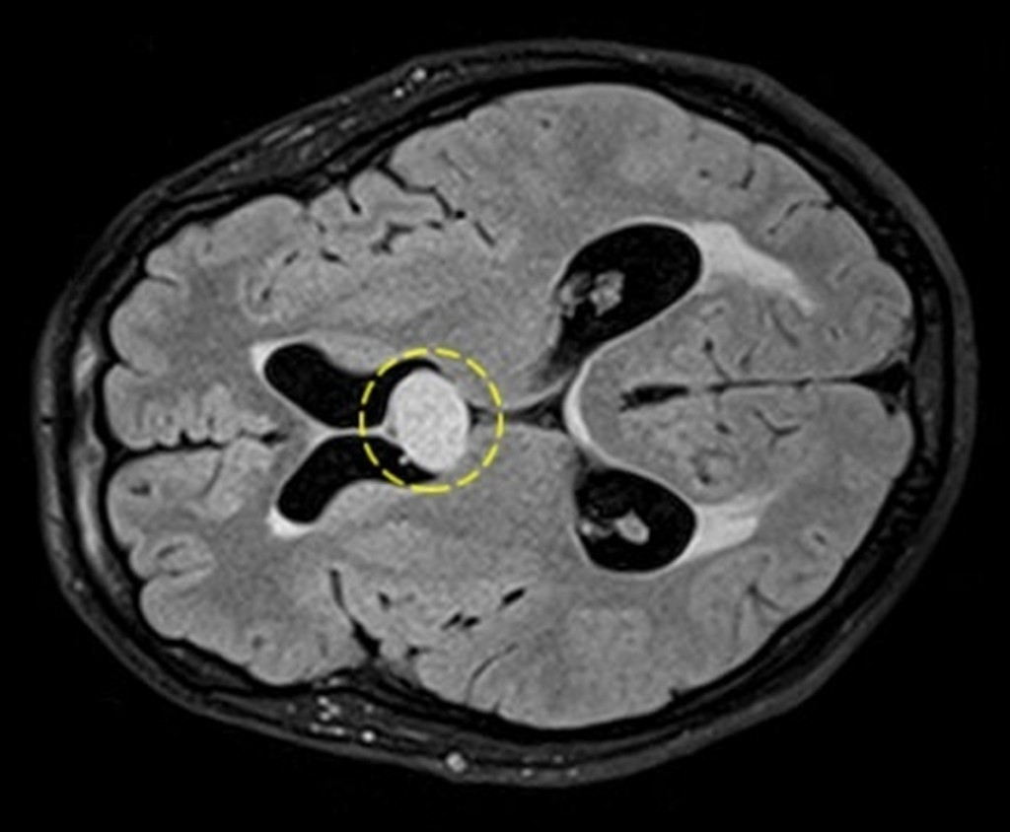

Slide 24
Появление симптоматики со стороны черепно-мозговых нервов зависит от локализации первичной или метастатической опухоли в зоне выхода их из полости черепа, или возможно их поражение по протяжению на шее. Симптоматика со стороны языкоглоточного, подъязычного, блуждающего нерва чаще отмечается при опухолях носоглотки, распространении в парафарингеальном направлении. Вовлечение в процесс ганглиев симпатического нервного ствола обусловливает развитие синдрома Горнера.

Slide 25
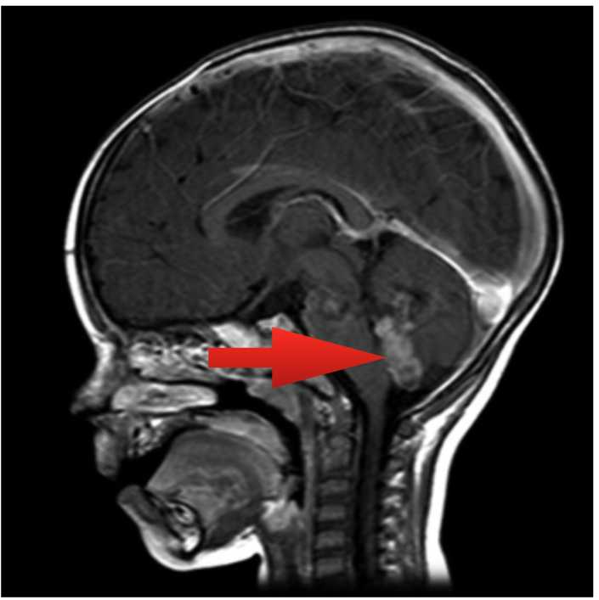

Slide 26
Краниофарингиомы (опухоли кармана Ратке) составляют 2-7% всех внутричерепных опухолей и растут из оставшихся нередуцированных элементов эмбрионального краниофарингеального кармана Ратке. Опухоли образуются из многослойного плоского эпителия кожного типа и являются дизэмбриогенетическими. Наиболее часто опухоль возникает в детском и юношеском возрасте и вызывает адипозогенитальный синдром или в редких случаях гипофизарный нанизм с различной степенью отставания в росте, недоразвитием скелета, инфантилизмом и отсутствием вторичных половых признаков. У взрослых опухолевый процесс протекает с гипогенитальными и зрительными нарушениями. Клиника заболевания очень напоминает картину аденомы гипофиза. На краниограммах над турецким седлом в 80% случаев находят известковые отложения. Диагностику заболевания проводят по клиническим и рентгенологическим данным, а также с помощью КТ, МРТ и ПЭТ.
Лечение: транскраниальная операция и цитотоксическое лечение. При неудалимых опухолях применяют паллиативные оперативные вмешательства - ликворошунтирующие операции.

Slide 27
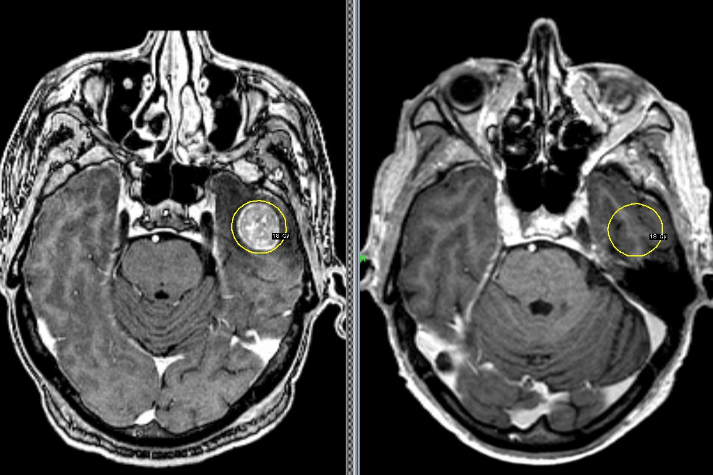

Slide 28
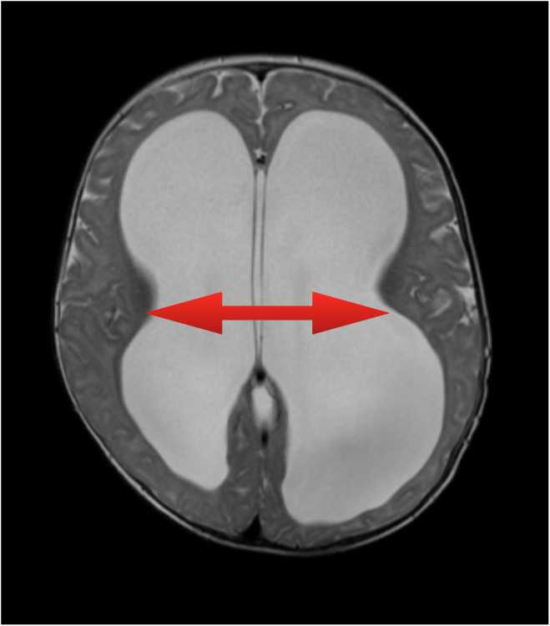

Slide 29
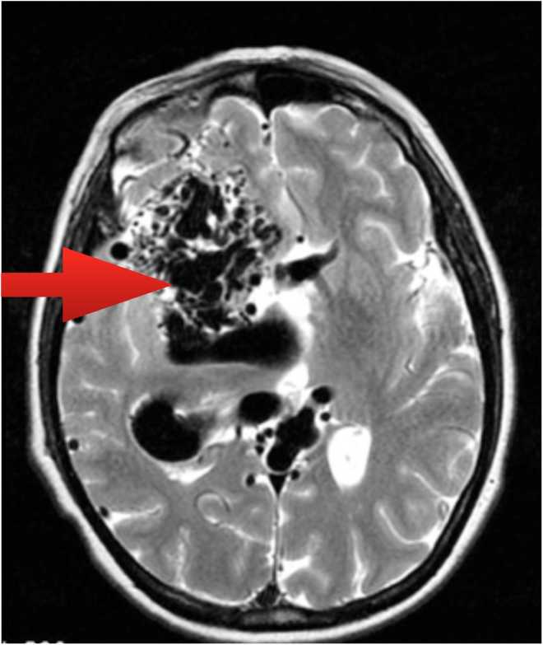

Slide 30
Литература
1. Гусев Е. И. Неврология и нейрохирургия [Комплект] : учебник: в 2 т. Т.2 : Нейрохирургия / ред.: А. Н. Коновалов, А. В. Козлов. - 2-е изд.,испр.и доп. - М. : ГЭОТАР-Медиа, 2009. - 420 с. : ил.
2. Можаев С. В. Нейрохирургия: учебник / С. В. Можаев, А. А. Скоромец, Т. А. Скоромец. - 2-е изд., перераб. и доп. - М. : ГЭОТАР-Медиа, 2009. - 480 с. : ил..
3. Неврология и нейрохирургия : клинические рекомендации / ред. Е. И. Гусев, А. Н. Коновалов, А. Б. Гехт. - М. : ГЭОТАР-Медиа, 2007. – 368 с.
4. Лекции по нейрохирургии : учебник / ред. В. В. Крылов. - М. : Авторская академия : Товарищество научных изданий КМК, 2007. - 234 с. : ил.
5. Цементис, Сотириос А. Дифференциальная диагностика в неврологии и нейрохирургии : пер. с англ. / С. А. Цементис ; ред. Е. И. Гусев. - М. : ГЭОТАР-Медиа, 2007. - 384 с. : ил.

